Slide 1




Sciences de la vie et de la terre
Période 5
Niveau
1
Fiche
Chapitre 1
La Terre en tant que système.
Décrire les caractéristiques des différentes couches de la Terre.
Tâche 3

Slide 2









Banque des icones utilisées dans les slides
Slide réservé à l’enseignant
Consignes et explications données aux élèves (à dire à haute voix)
L’élève prête l’attention à l’enseignant
L’élève lève la main avant de répondre
L’élève utilise l’ardoise pour répondre
L’élève recopie la correction sur le livret
Pratique guidée en binôme
Pratique autonome

Slide 3


Structure de la séance
R
Moment de récupération
08 min
C
Consolidation
10 min
M
Métacognition
2 min

Slide 4


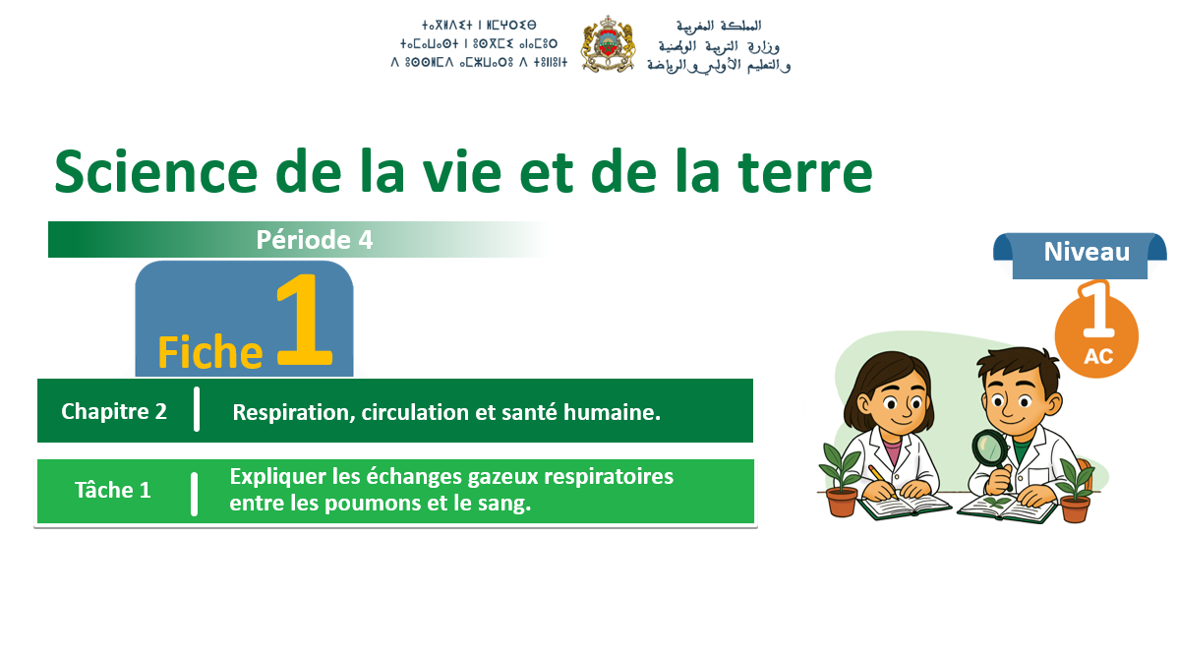


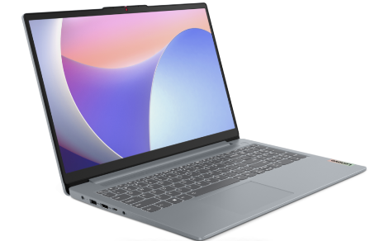



Matériel nécessaire
Supports de l’enseignant
Supports de l’élève

Slide 5

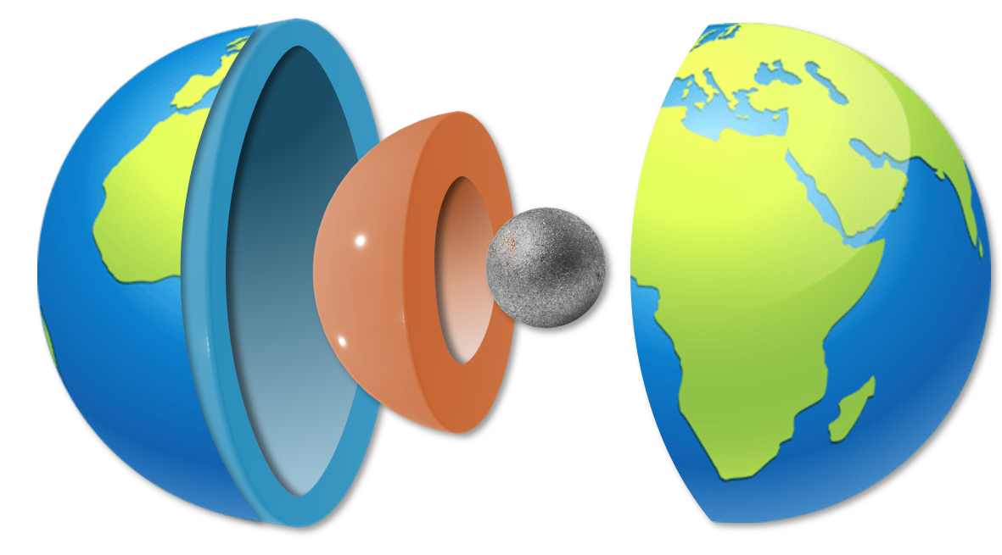
À la fin de cette séance, vous allez consolider vos apprentissages concernant la tâche ci-dessous:
O
Décrire les caractéristiques des différentes couches de la Terre.

Slide 6

M
Moment de récupération
08 min

Slide 7
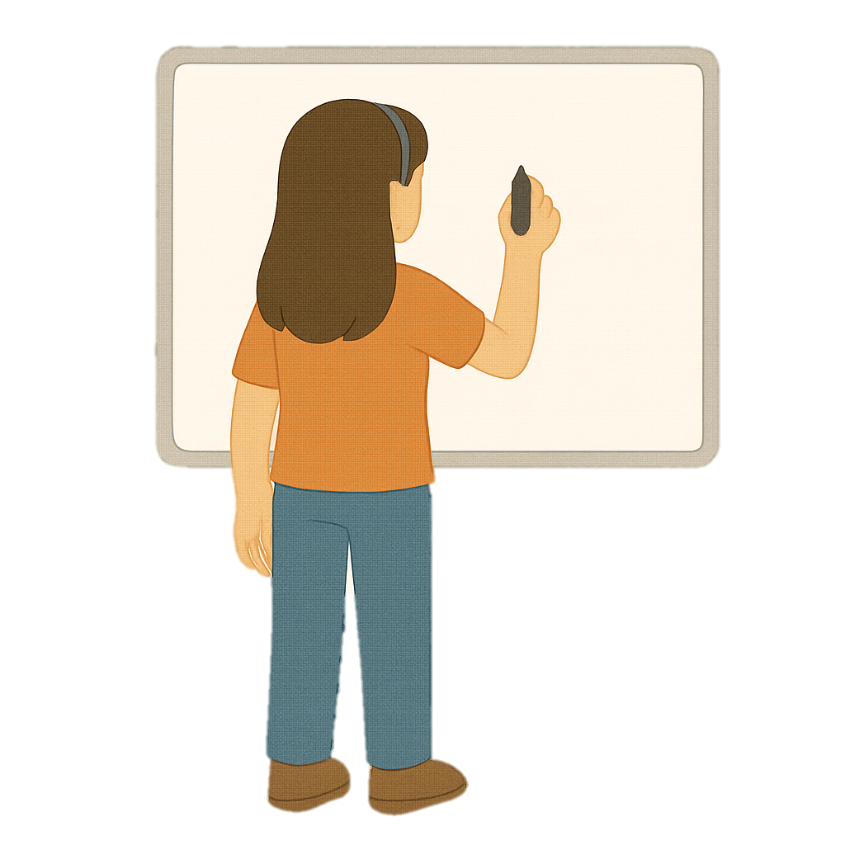
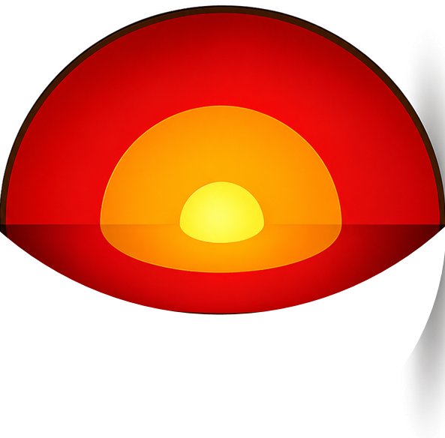

Répondez à cette question.
R
Clarifier la question et, si nécessaire, recourir à l’alternance linguistique. Inviter 3 élèves à passer au tableau.
1. Complétez le schéma suivant par ce qui convient.
La Terre est constituée de trois couches principales qui sont :
a
………………………………………..
b
………………………………………..
c
………………………………………..

Slide 8
Très bien !
R
Expliquer davantage si nécessaire
La Terre est constituée de trois couches principales qui sont :
a
La croûte
………………………………………..
b
Le manteau
………………………………………..
c
Le noyau
………………………………………..

Slide 9

Répondez à la question suivante.
R
Clarifier la question et, si nécessaire, recourir à l’alternance linguistique. Inviter les élèves à utiliser leurs ardoises.
2. Choisissez la bonne réponse :
En allant vers le centre de la Terre :
a. La température augmente
b. La température diminue
c. La température reste stable

Slide 10
Parfait ! Avec la profondeur, la température et la densité augmentent.
R
Expliquer davantage si nécessaire
En allant vers le centre de la Terre :
a. La température augmente
b. La température diminue
c. La température reste stable

Slide 11
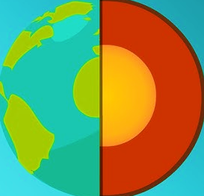
Voici une autre question :
R
Clarifier la question et, si nécessaire, recourir à l’alternance linguistique. Inviter les élèves à utiliser leurs ardoises.
3. Choisissez la bonne réponse.
La couche la plus externe de la Terre est :
a. Le noyau
b. La croûte
c. Le manteau

Slide 12
Très bien ! La croûte terrestre est la couche la plus externe de la Terre. On distingue deux types de croûte : la croûte océanique et la croûte continentale.
R
Expliquer davantage si nécessaire
La couche la plus externe de la Terre est :
a. Le noyau
b. La croûte
c. Le manteau

Slide 13
Voici une autre question :
R
Clarifier la question et, si nécessaire, recourir à l’alternance linguistique. Inviter les élèves à utiliser leurs ardoises.
4. Choisissez la bonne réponse.
La couche la plus dense de la Terre est :
a. Le noyau
b. La croûte
c. Le manteau

Slide 14
Parfait ! Le noyau est la couche la plus dense de la Terre ; sa densité peut atteindre environ 12 (g/cm³).
R
Expliquer davantage si nécessaire
La couche la plus dense de la Terre est :
a. Le noyau
b. La croûte
c. Le manteau

Slide 15
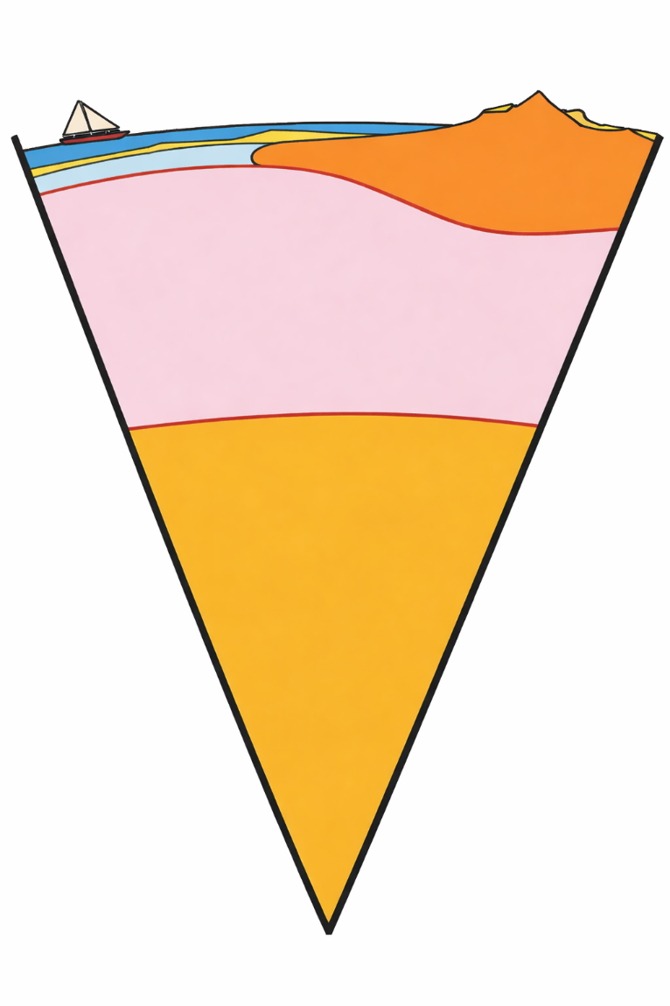
Voici une dernière question :
R
Clarifier la question et, si nécessaire, recourir à l’alternance linguistique. Inviter les élèves à utiliser leurs ardoises.
5. Choisissez la bonne réponse.
La profondeur du mateau est :
d = 3,3
200°C
10 Km
30 Km
1000°C
a. 30 km
d = 5,5
2 900 Km
b. 2900 km
6 000°C
d = 12
c. 6400 km
6 400 Km

Slide 16
Voici une autre question :
R
Montrer la démarche pour extraire les informations du document.
La profondeur du mateau est :
d = 3,3
200°C
10 Km
30 Km
Manteau
1000°C
a. 30 km
d = 5,5
2 900 Km
b. 2900 km
6 000°C
d = 12
c. 6400 km
6 400 Km

Slide 17

PGC
Moment de consolidation et différenciation
10 min

Slide 18
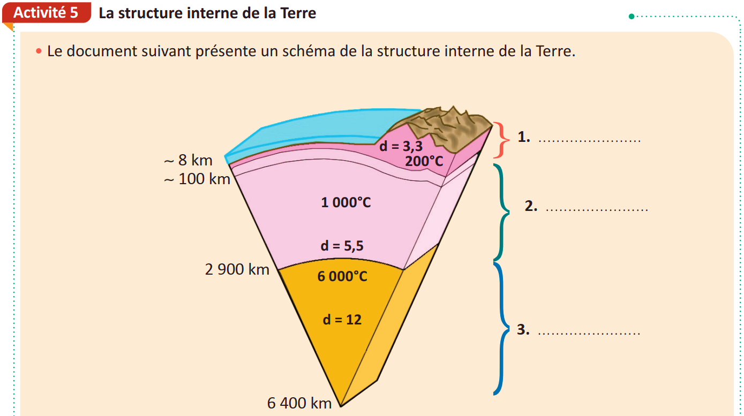
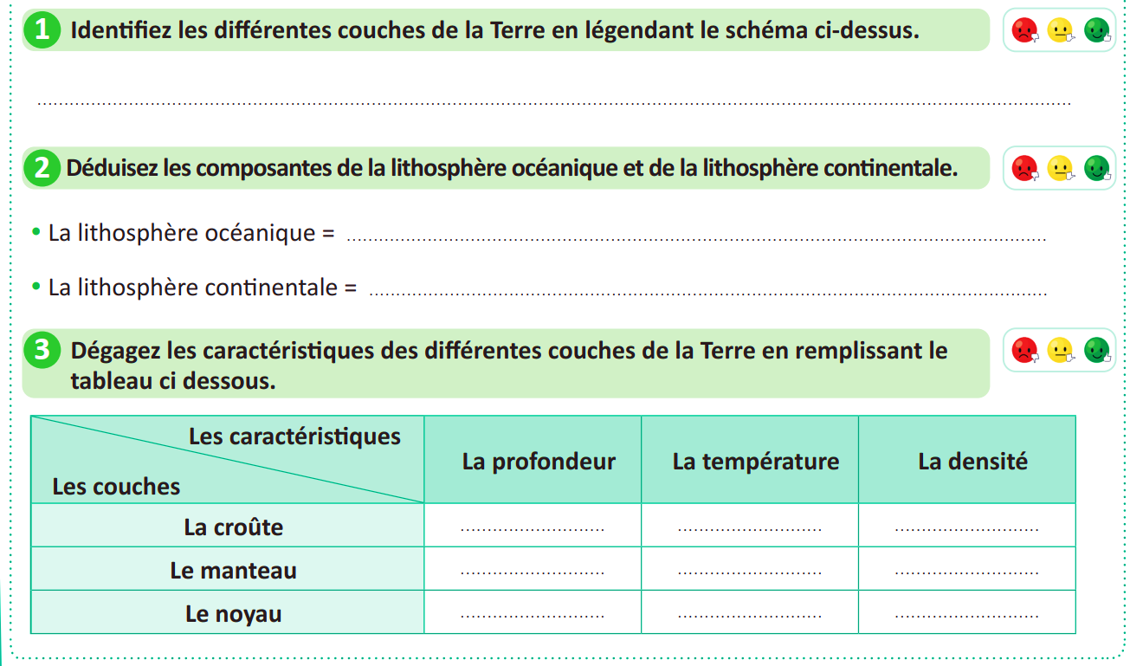
Travailler chacun pour soi; prenez l’activité 5 de la page 100 du livret.
C
Page 100

Slide 19
Correction.
C
La croûte continentale
Le manteau
Le noyau
Sur le schéma

Slide 20
Correction.
C
la croûte océanique + la partie supérieure du manteau
la croûte continentale + la partie supérieure du manteau

Slide 21
Correction.
C
≈ 8 km
200 °C
3,3
2900 km
1000 °C
5,5
6400 km
6000 °C
12

Slide 22
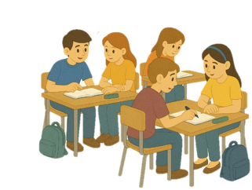
M
Métacognition
2 min

Slide 23
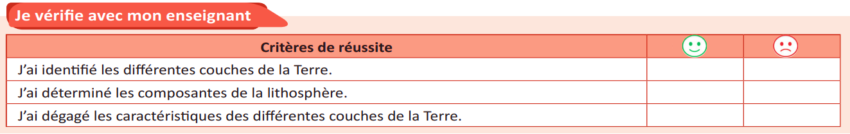
Evaluez-vous en utilisant la grille ci-dessous. Montrez ce que vous trouvez difficile, demandez de l’aide si nécessaire.
M

Slide 24

C’est la fin de notre séance. N’oubliez pas de réviser votre leçon.

